Slide 1



Põllumajandusplasti teemalise infomaterjali tutvustus
Eesnimi Perekonnanimi
ametikoht
Eesnimi Perekonnanimi
ametikoht

Slide 2
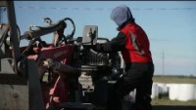
Õppevideod

Slide 3
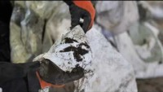

Slide 4
https://epkk.ee/pollumajandusplast-2/

Slide 5

TänaME tähelepanu eest!
Pärnu mnt 141 Tallinn
E-post: info@epkk.ee
Tel 600 9349
www.epkk.ee

